Slide 1
Weg – Geschwindigkeit – Beschleunigung Bestimmtes Integral

Slide 3
Unbestimmte Integrale
Die unbestimmten Integrale liefern jeweils die Stammfunktionen der Funktionen:
$$\int{a\left(t\right) dt}=v(t)$$
$$\int{v\left(t\right) dt}=s(t)$$

Slide 4
Bestimmtes Integral – a(t)
Die Fläche (=bestimmtes Integral) unter dem Beschleunigungsgraphen entspricht der Geschwindigkeitsänderung im gegebenen Intervall.
$$a\left(t\right)=3$$
Bestimme $\int_{0}^{4}{a\left(t\right) dt}$. Interpretiere im Kontext.
Bestimmtes Integral:
Die Geschwindigkeitsänderung in den ersten vier Sekunden beträgt $12\frac{m}{s}$.
Um $12\frac{m}{s}$ wird der Körper schneller.

Slide 5
Bestimmtes Integral – v(t)
Die Fläche (=bestimmtes Integral) unter dem Geschwindigkeitsgraphen entspricht dem zurückgelegten Weg im gegebenen Intervall.
$$v\left(t\right)=5t+3$$
Bestimme $\int_{1}^{4}{v\left(t\right) dt}$. Interpretiere im Kontext.
Die Wegänderung im Intervall [1;4] beträgt $46,5m.$In diesem Intervall wurden 46,5m zurückgelegt.

Slide 6
Bsp. 1) Interpretiere folgende Ausdrücke ($s(t) in Meter, t in Sekunden$)
$\int{a\left(t\right) dt…}$
$\int_{2}^{4}{v\left(t\right) dt…}$
$\frac{\int_{1}^{4}{a\left(t\right) dt }}{4−1}$…
$\frac{\int_{1}^{7}{v\left(t\right) dt}}{6}$…

Slide 7
Bsp. 2) Gegeben ist der Graph einer Beschleunigungsfunktion. Bestimme das gesuchte bestimmte Integral. Interpretiere den Ausdruck.
$\int_{0}^{25}{a\left(t\right) dt}$

Slide 8
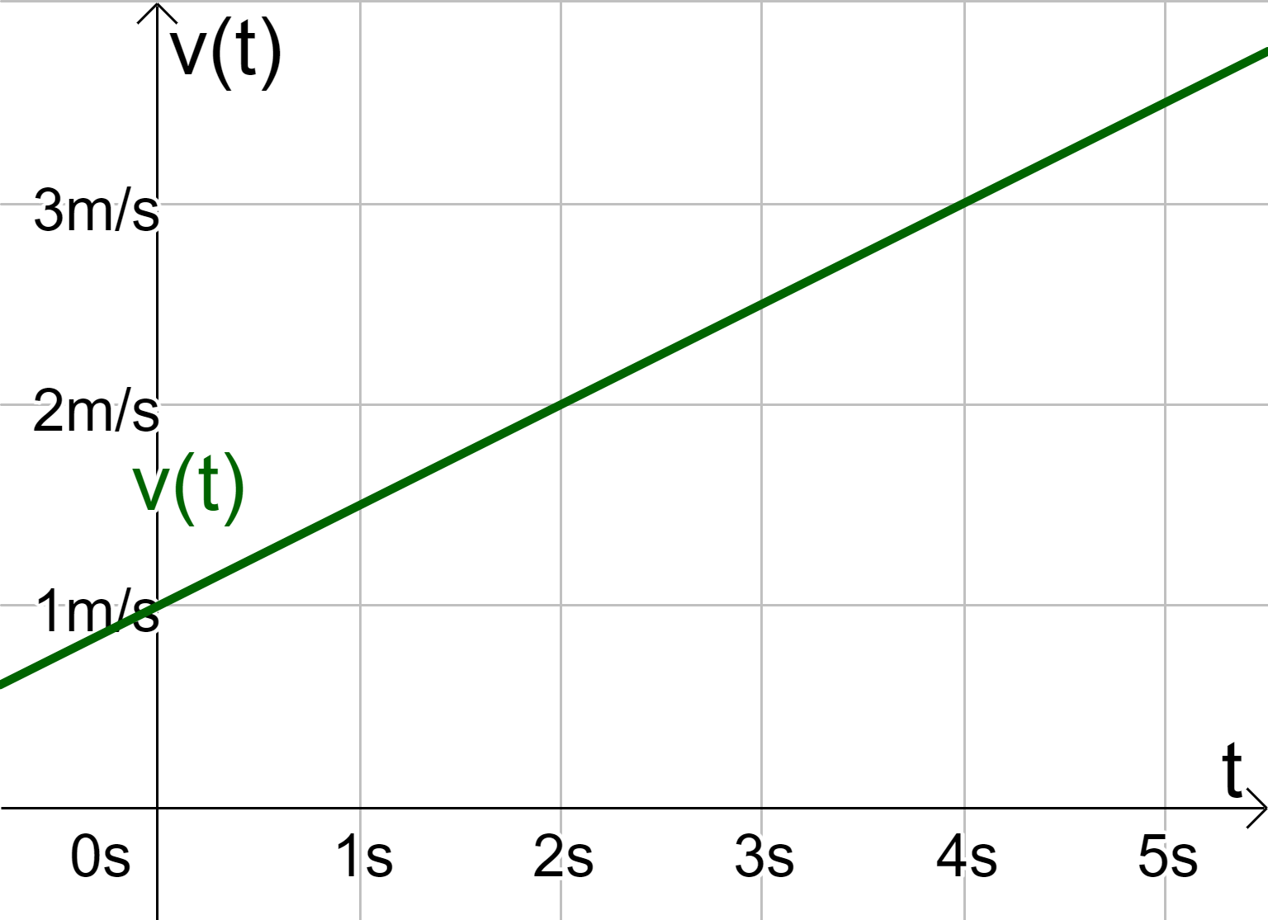
Bsp. 3) Gegeben ist der Graph einer Geschwindigkeitsfunktion. Bestimme das gesuchte bestimmte Integral. Interpretiere den Ausdruck.
$\int_{0}^{4}{v\left(t\right) dt}$

Slide 9
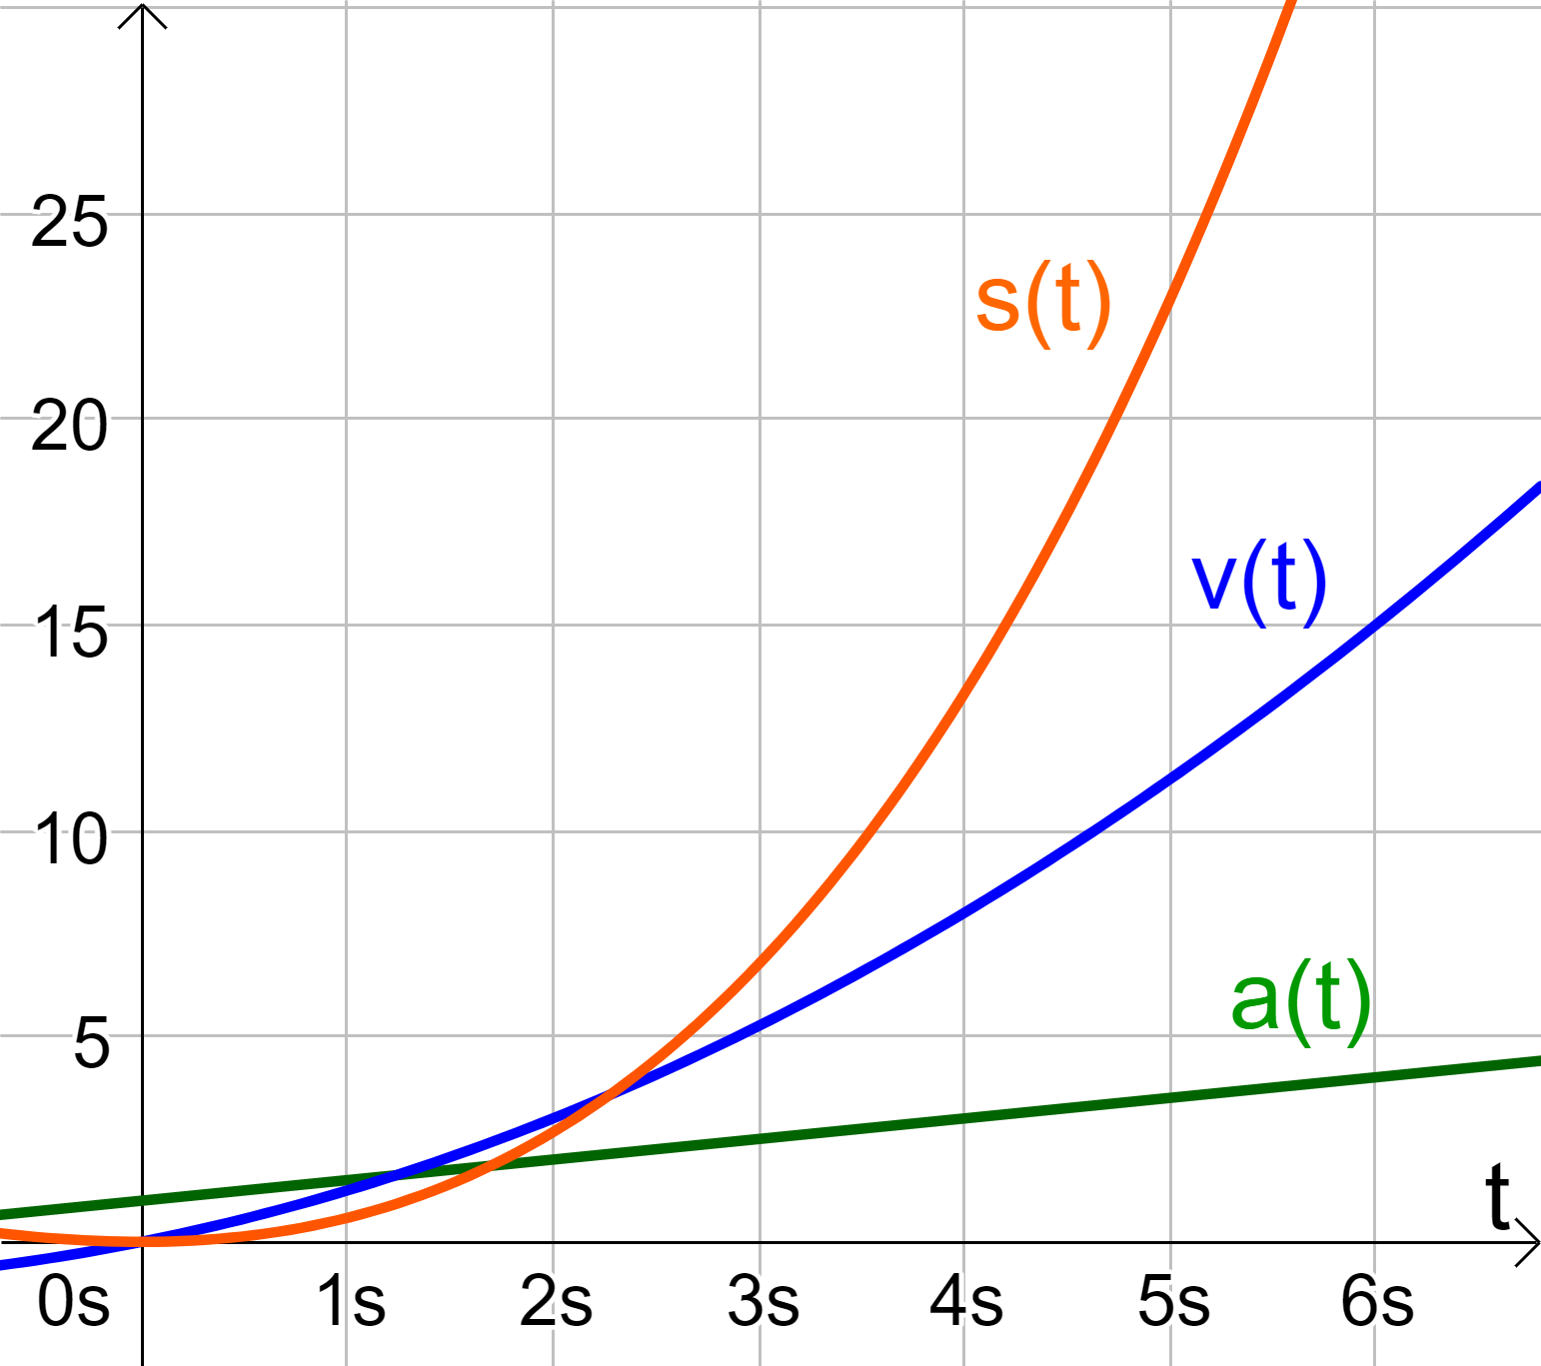
Bsp. 4) Gegeben sind die Graphen $s\left(t\right), v\left(t\right), a\left(t\right)$. (Zeit in Sekunden, Weg in Meter).
Bestimme und interpretiere den Ausdruck.
$$\int_{0}^{5}{v\left(t\right) dt }$$
$$\frac{\int_{2}^{3}{a\left(t\right) dt}}{3−2}$$

